Slide 1

NER
Named Entties Regonition
Seminar WS 2024/2025
Maryam Ghaemi
Mohammad Matar
Moueiad Alnashi

Slide 2
Inhalt der Präsentation
1
Vorstellung der Grundkonzepte des NER
2
NER – Tools: Vorstellung, Vergleich, Bewertung
3
Einsatz ausgewählter Tools: Anwendung, Qualität, Ergebnisse.

Slide 3
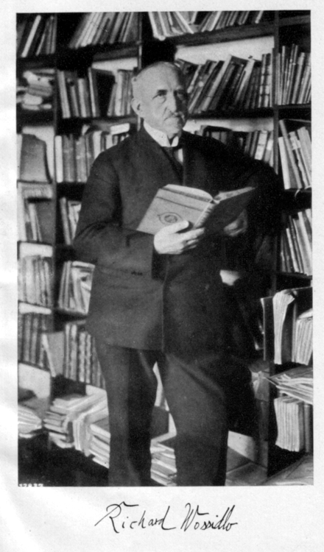
Named Entity Recognition (NER) in historischen Texten
Anwendung von Named Entity Recognition (NER) auf historische Texte, insbesondere auf die Korrespondenzen von Richard Wossidlo.

Slide 4
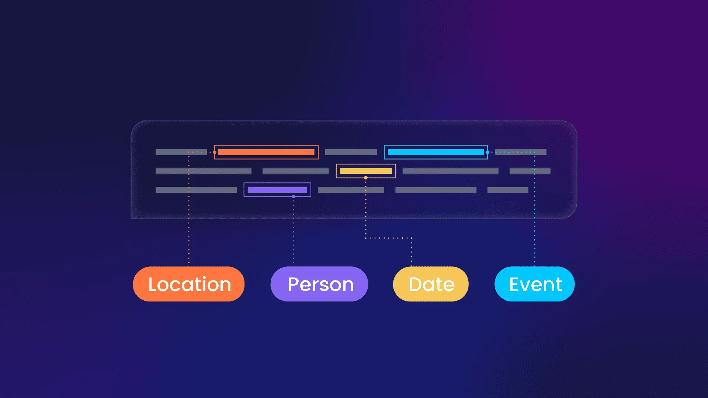



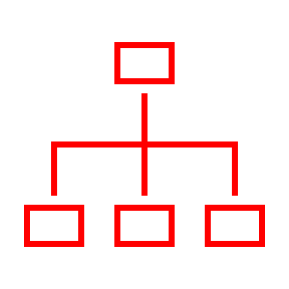
Definition von NER
Ein wichtiger Bestandteil der Verarbeitung natürlicher Sprache (NLP) und der Informationsextraktion (IE).
Entitäten aus unstrukturierten Texten extrahieren
Klassifizieren der extrahierten Entitätenstrukturierte
strukturierte Informationen extrahieren
Personen
Orte
Zeitangaben
Organisationen

Slide 5
NER-Techniken
Die Methoden der Named Entity Recognition lassen sich in drei Hauptansätze unterteilen:
Regelbasierte
Lernbasierte
Hybride Ansätze.
Regelbasierte Ansätze
Lernbasierte Ansätze
Hybride Ansätze
Manuell definierte Regeln, die auf syntaktischen und lexikalischen Mustern basieren
Maschinelles Lernen, bei dem Modelle aus gelabelten Daten Muster lernen.
Kombination von regelbasierten und lernbasierten Techniken.

Slide 6
Anwendungsbereiche von NER
NER wird in NLP-Systemen genutzt, um relevante Entitäten zu strukturieren und die Leistung in Aufgaben wie Information Retrieval, Beantwortung von Fragen, maschinelle Übersetzung und Text Clustering zu steigern.
1
Retrieval Information
2
Question Answering
3
Translation Machine
4
Text Clustering

Slide 7

NER-Tools
Vorstellung
Vergleich
Bewertung

Slide 8
Überblick über gängige NER-Tools
Flair
SpaCy
Hugging Face Transformers

Slide 9
Vergleich von NER-Tools: Vor- und Nachteile
Genauigkeit
Flair
SpaCy
Hugging Face Transformers

Slide 10
Vergleich von NER-Tools: Vor- und Nachteile
Geschwindigkeit
SpaCy
Flair
Hugging Face Transformers: .

Slide 11
Vergleich von NER-Tools: Vor- und Nachteile
Gebrauchstauglichkeit
SpaCy
Flair
Hugging Face Transformers

Slide 12
Bewertung der NER-Tools
Flair
Hervorragend geeignet für Anwendungen, bei denen höchste Genauigkeit bei minimalem Aufwand erforderlich ist, jedoch ungeeignet für Echtzeitszenarien
SpaCy
Perfekt für schnelle, einfache und sofort nutzbare Lösungen, insbesondere bei allgemeinen Anforderungen.
Hugging Face Transformers
Perfekt geeignet für hochmoderne, individuelle und spezialisierte Anwendungen, allerdings mit hohem Ressourcenbedarf.

Slide 13
Einsatz ausgewählter Tools
Überblick
Auswahl der Tools
Anwendung der ausgewählten Tools
Evaluation der eingesetzten Modelle
Notes:
Vielen Dank für die Einführung und die Vorstellung der Tools . Ich möchte nun darauf eingehen, wie wir die Tools in unserem Projekt ausgewählt und eingesetzt haben.

Slide 14
Überblick
1. Zielsetzung und Definierte Entitäten
Perosnen (PER)
Orte (LOC)
Organisationen (ORG)
Ereignisse (EVENT)
Tiere (ANIMAL)
Notes:
Um den Einsatz der Tools besser einordnen zu können, werfen wir zunächst einen Blick auf die Zielsetzung und die definierten Entitäten in unserem Projekt. Unser Ziel war es, benannte Entitäten wie Personen, Orte, Organisationen, Ereignisse und sogar Tiere aus Texten zu extrahieren. Diese Entitätenkategorien bilden die Grundlage für die Evaluation der eingesetzten Tools und deren Leistung

Slide 15
Auswahl der Tools
2.1 Kriterien für die Auswahl:
Genauigkeit
Unterstützung deutscher Sprache
Unterstützung neuer Entitäten
Notes:
Bei der Auswahl der Tools haben wir uns an drei zentrale Kriterien gehalten:
Erstens die Genauigkeit, also wie präzise und umfassend ein Tool benannte Entitäten erkennen kann.
Zweitens die Unterstützung der deutschen Sprache, da unsere Texte auf Deutsch verfasst sind.
Und drittens die Möglichkeit, neue, benutzerdefinierte Entitäten zu integrieren, wie etwa spezifische Klassen, die für unsere domänenspezifischen Texte relevant sind.
Diese Kriterien helfen uns, die Werkzeuge auszuwählen, die am besten zu unseren Anforderungen passen

Slide 16
Auswahl der Tools
2.2 Ausgewählte Tools:
Standard Spacy
Standard Flair
Notes:
Basierend auf den zuvor festgelegten Kriterien haben wir zwei Tools ausgewählt:
SpaCy, eine schnelle und vielseitige NLP-Bibliothek, die vortrainierte Modelle und eine einfache Anpassung bietet.
Flair, eine robuste Bibliothek mit fortschrittlichen Embeddings und einer guten Unterstützung für benannte Entitäten.

Slide 17
Anwendung der Tools
3.1 Standard Flair –und Spacy-Modell:
vordefeinierte Modelle
Direkter Einsatz an Texten
Entitäten-Typen: PERSON, LOC, ORG, DATE
Ausgewählte Modelle
Spacy: de-core-news-lg & Flair: de-ner
Notes:
Die beiden Tools teilen einige Eigenschaften
Beide Tools bieten vortrainierte Modelle speziell für die deutsche Sprache an.
Diese können direkt ohne Anpassungen auf Textdaten angewendet werden.
Sie unterstützen die Erkennung derselben Entitäten: PERSON, LOC, ORG und DATE.
vom SpaCy haben wir das Modell de-core-news-lg, während beim Flair das Modell de-ner einsetzt wurde.
Zusammenfassend bieten beide Standardmodelle eine solide Grundlage, die wir direkt auf den historischen Texten eingesetzt und Entitäten darus extrahiert haben.

Slide 18
Anwendung der Tools
3.2 Weiter trainiertes Flair-Modell
Datenverarbeitung
Training
Speicherung und Anwendung:
Best-Model
Final-Model
Notes:
Allerdings waren die Ergebnisse der eingesetzten Tools mit den Standardmodellen von Spacy und Flair nicht zufriedenstellend, wie wir später sehen werden, deswegen haben wir ein Flair-Modell weiter trainiert.
Dieses Modell wurde auf Basis von benutzerdefinierten Trainingsdaten weiterentwickelt, um die Leistung bei der Erkennung spezifischer Entitäten zu verbessern.
Der Einsatz dieses Modell umfasste die folgenden Schritte:
Datenverarbeitung:
Die Trainingsdaten wurden sorgfältig vorbereitet und in ein notwendiges Format konvertiert, um eine strukturierte Verarbeitung zu ermöglichen, bevor sie in Training-, und Testdatensätze aufgeteilt wurde.
Training:
Das Modell wurde über mehrere Epochen trainiert, wobei sowohl deutsche Flair-Embeddings als auch spezifische Konfigurationen für unsere Daten verwendet wurden.
Ziel war es, die Erkennungsfähigkeit für unsere Entitäten zu maximieren.
Speicherung und Anwendung:
Nach Abschluss des Trainings wurden zwei Versionen vom Modell (Best und Final) immer erzeugt und gespeichert, um sie wiederverwendbar zu machen.
Best Modell ist das Modell, das die besten Ergebnisse während des Trainings erreicht hat, während das finale Modell wird immer nach dem Trainingsende erzeugt
Diese Modelle konnten dann für die Extraktion von Entitäten aus den Texten eingesetzt
Nach dem Training vom Modell haben wir die 2 Modelle neben den Standardmodellen auf denselben Texten aber mehrfach angewendet, um Entitäten daraus zu extrahieren, und die Ergebnisse zur Evaluation bereitgestellt.

Slide 19
Evaluation der eingesetzten Modelle
4.1 Evaluationsmetriken
Precision
Recall
F1-Score
Accuracy
Notes:
Für die Evalation wurden diese vier Mertiken verwendet:
Precision:
Misst, wie genau die Vorhersagen des Modells sind. Es ist der Anteil der korrekten Vorhersagen unter allen vorhergesagten Entitäten.
Recall:
Gibt an, wie vollständig das Modell relevante Entitäten erkennt. Es ist der Anteil der korrekt erkannten Entitäten unter allen tatsächlichen Entitäten.
F1-Score:
Das harmonische Mittel von Precision und Recall. Es gibt einen Gesamtüberblick über die Balance zwischen Genauigkeit und Abdeckung.
Accuracy:
Misst, wie viele Wörter insgesamt korrekt klassifiziert wurden – sowohl als Entitäten als auch als Nicht-Entitäten.
Diese Metriken ermöglichen eine umfassende Analyse der Modellleistung und machen es einfacher, die Unterschiede zwischen den Modellen zu bewerten.„

Slide 20
Evaluation der eingesetzten Modelle
4.2 Evaluationsvlauf
Verschiedene Trainingsdatensätze
Evaluationsdaten, die sich von den Trainingsdaten unterscheiden
Notes:
Um die Leistungsfähigkeit der Modelle präziser zu bewerten, wurde das Flair-Modell mehrfach mit unterschiedlichen Stichproben aus den Trainingsdaten trainiert.
Anschließend erfolgte eine Evaluation der beiden Modellversionen („Best“ und „Final“) im Vergleich zu den Standardmodellen.
Diese Tests wurden auf Evaluationsdatensätzen durchgeführt, die sich von den Trainingsdaten unterschieden, um die Modellleistung in verschiedenen Anwendungsszenarien zu analysieren.
Ziel dieser Vorgehensweise war es, die Anpassungsfähigkeit an spezifische Texte bei jedem Trainingsdurchlauf zu optimieren und die Erkennungsgenauigkeit kontinuierlich zu verbessern

Slide 21
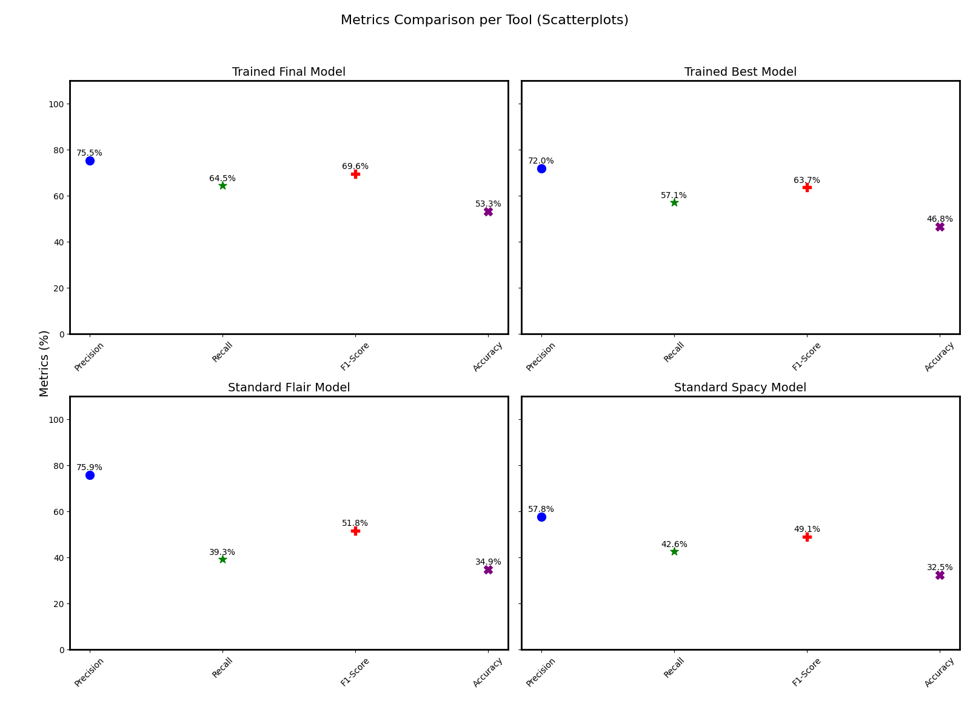
Evaluation der eingesetzten Modelle
4.2.1 Trainingsdaten von einem Sender und Evaluationsdaten von einem anderem
Notes:
„Zum Beispiel zeigt diese Abbildung die Ergebnisse bei der Verwendung von Trainingsdaten aus Texten eines Senders und Evaluationsdaten eines anderen.
Das weiter trainierte Flair-Modell erzielt mit einer Precision von 75 % (Final Model) und 72 % (Best Model) die besten Ergebnisse, allerdings bleibt der Recall niedriger.
Die Standardmodelle von Flair und SpaCy schneiden deutlich schlechter ab: Das Standard Flair-Modell erreicht eine Precision von 75 %, aber nur 39 % Recall.

Slide 22
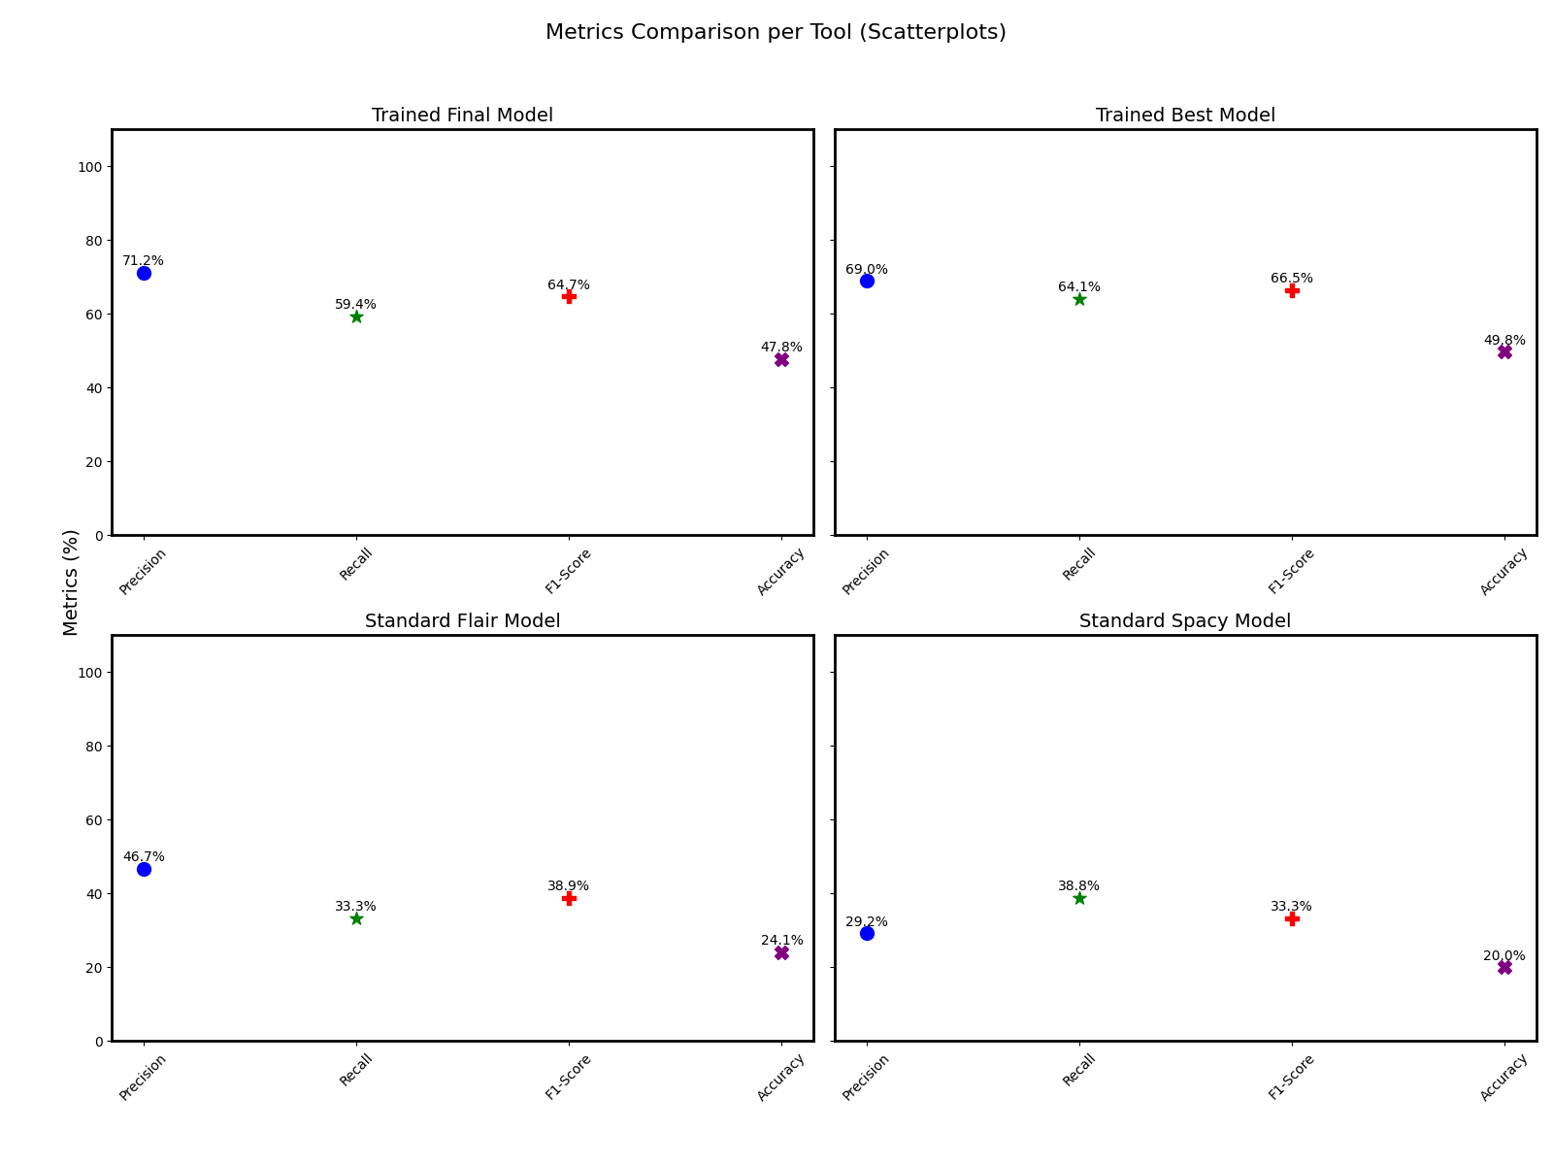
Evaluation der eingesetzten Modelle
4.2.2 Trainingsdaten von zwei Sendern und Evaluationsdaten von einem der vorherigen
Notes:
„Im Vergleich dazu sind auf diesem Diagramm die Ergebnisse bei kombinierten Trainingsdaten aus zwei Sendern und Evaluationsdaten von einem der Sender zu sehen
Das Final Model erreicht eine Precision von 71 % und einen F1-Score von 64 %, während das Best Model mit einem Recall von 64 % überzeugt.
Die Standardmodelle von Flair und SpaCy zeigen deutlich schlechter Evaluationswerte, mit Recall von nur 38 % (Flair) und einem F1-Score von 38 % (SpaCy).

Slide 23
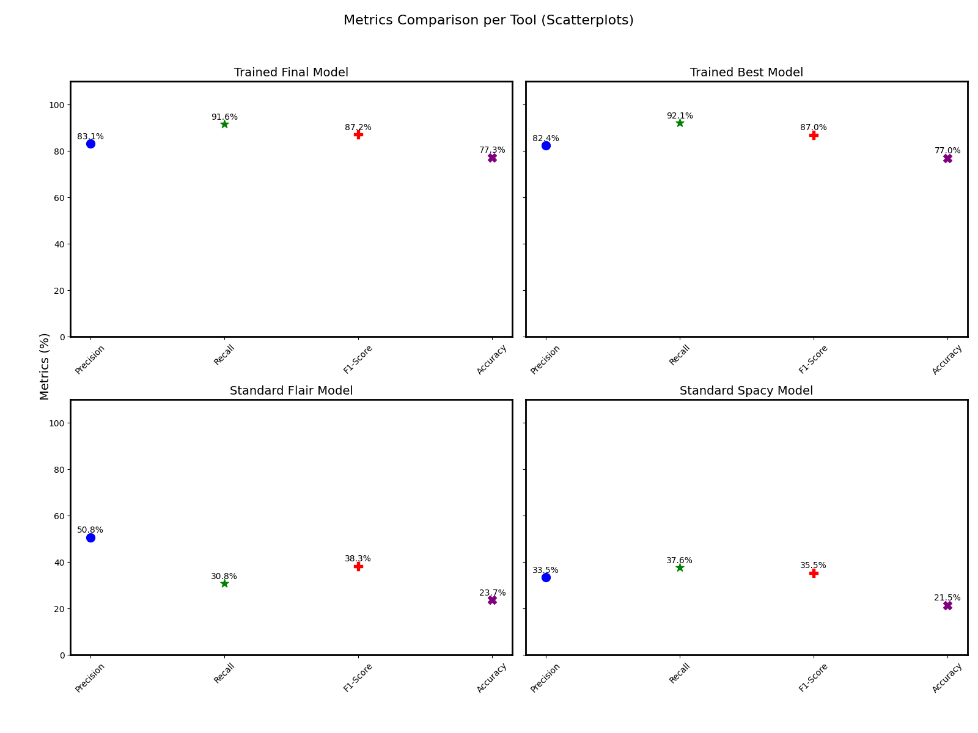
Evaluation der eingesetzten Modelle
4.2.2 Trainings –und Evaluationsdaten von zwei Sendern
Notes:
Die letzte Abbildung zeigt die Ergebnisse der Modelle bei kombinierten Trainings -und Evaluationsdaten aus zwei Sendern.
Das weiter trainierte Model erzielt solide Werte mit einem F1-Score von 87 % und einer Accuracy von 77 %.
Die Standardmodelle von Flair und SpaCy schneiden auch hier deutlich schlechter ab, mit F1-Scores von 38% (Flair) und 35 % (SpaCy).
also die Kombinierte Daten verbessern die Leistung, Das trainierte Modelle bleibt in allen Szenarien überlegen.“

Slide 24
Evaluation der eingesetzten Modelle
4.3.1 Analyse der Ergebnisse und Schlussfolgerung
Flair- und Spacy-Standardmodelle | Weiter trainiertes Flair-Modell
Niedrige F1-Score und Recall-Werte im Vergleich zum weiter trainierten Modell. | Hoher F1-Score und Recall-Werte (zwischen 60 und 88 %).
Nicht geeignet für unsere spezifische Texte | Konsistenz zwischen Trainings- und Evaluationsdaten verbessert die Leistung erheblich
begrenzt einsetzbar, besonders für spezifische Szenarien. | Das trainierte Flair-Modell ist die beste zur Erkennung von Entitäten von unseren Texten
Notes:
Zusammenfassend lassen sich die vorgestellten Ergebnisse wie folgt interpretieren:
Standardmodelle (Flair & SpaCy): Die Standardmodelle lieferten schwache Ergebnisse mit niedrigen F1-Score- und Recall-Werten. Sie sind für unsere Texte ungeeignet, da sie unsere spezifischen Anforderungen nicht erfüllen können.
Weiter trainiertes Flair-Modell: Das weiter trainierte Modell erzielte deutlich bessere Ergebnisse mit F1-Score- und Recall-Werten zwischen 60 % und 88 %. Besonders die Konsistenz zwischen Trainings- und Evaluationsdaten zeigte sich als entscheidender Faktor für die hohe Leistung des Modells. Das trainierte Flair-Modell ist die beste zur Erkennung von Entitäten von unseren Texten

Slide 25
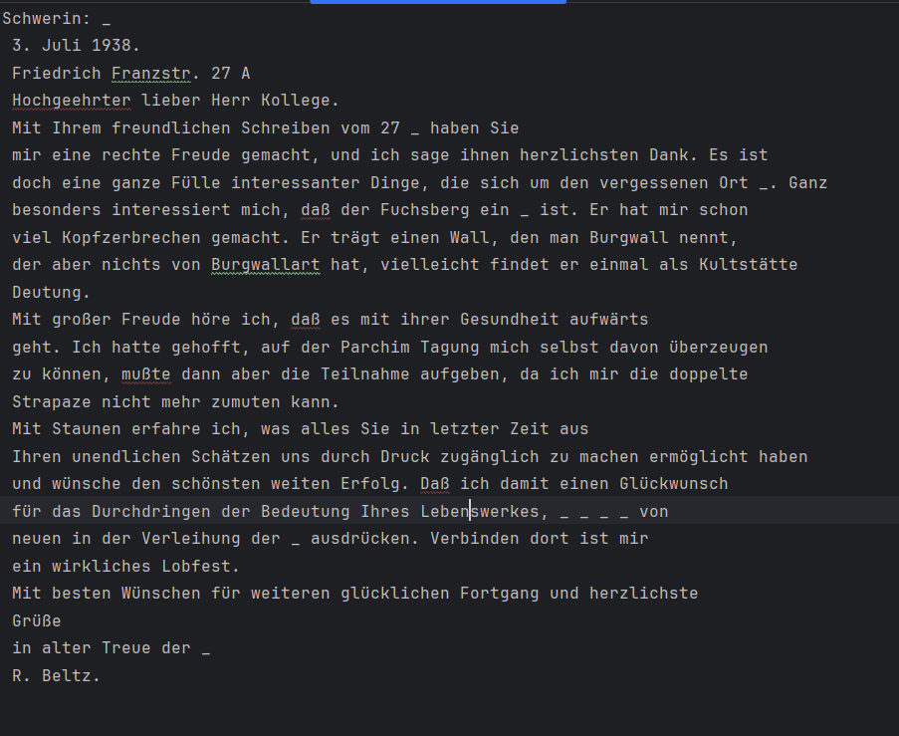
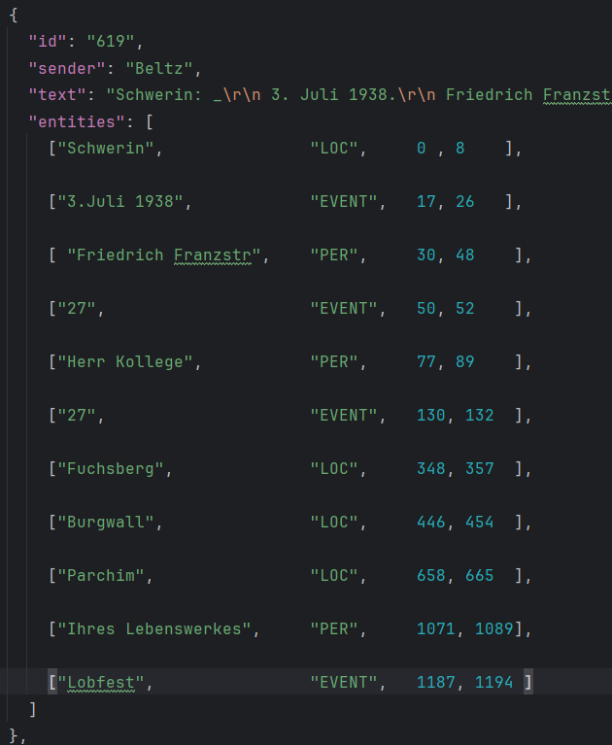
Notes:
Hier ist ein Beispiel der Eingabe-Text und die Ausgabedaten von unserem Modellen

Slide 26
Vielen Dank für Ihre Aufmerksamkeit
Frage

